Slide 1

«Участие СОНКО в оказании социальных услуг в социальной сфере с помощью финансирования, получаемого из бюджета»
Юлия Викторовна Дробот, юрист, член ассоциации
«Юристы за гражданское общество»
25 сентября 2018 г. г. Белгород
Белгородская региональная общественная организация «Центр социальных инициатив «Вера»

Slide 2
Статус «поставщик социальных услуг»
Федеральный закон
от 28.12.2013 № 442-ФЗ
«Об основах социального обслуживания граждан в Российской Федерации»
(с изм. и доп., вступ. в силу с 01.05.2018)
Закон Белгородской области от 05.12.2014 N 321
(ред. от 07.06.2018)
"О регулировании отдельных вопросов организации социального обслуживания в Белгородской области"
(принят Белгородской областной Думой 27.11.2014)

Slide 3
Статус «поставщик социальных услуг»
Основные понятия:
Социальное обслуживание граждан – деятельность по предоставлению социальных услуг гражданам
Социальная услуга – действие или действия в сфере социального обслуживания по оказанию постоянной, периодической, разовой помощи, в том числе срочной помощи, гражданину в целях улучшения условий его жизнедеятельности и (или) расширения его возможностей самостоятельно обеспечивать свои основные жизненные потребности
Получатель – гражданин, который признан нуждающимся в социальном обслуживании и которому предоставляются социальная услуга или социальные услуги
Поставщик – юридическое лицо независимо от его организационно – правовой формы и (или) индивидуальный предприниматель, осуществляющие социальное обслуживание

Slide 4
Статус «поставщик социальных услуг»
Постановление Правительства Белгородской обл.
от 27.10.2014 N 400-пп
(ред. от 20.03.2017)
"Об утверждении Порядков предоставления социальных услуг"
(вместе с "Порядком предоставления социальных услуг в стационарной и полустационарной формах социального обслуживания", "Порядком предоставления социальных услуг в форме социального обслуживания на дому")

Slide 5
Статус «поставщик социальных услуг»
Постановление Правительства Белгородской обл. от 01.12.2014 N 430-пп
(ред. от 20.03.2017)
"О порядке утверждения тарифов на социальные услуги на основании подушевых нормативов финансирования социальных услуг, оказываемых организациями социального обслуживания населения Белгородской области"

Slide 6
Статус «поставщик социальных услуг»
Тарифы утверждаются Управлением социальной защиты населения Белгородской области по каждой социальной услуге, входящей в перечень социальных услуг, предоставляемых поставщиками социальных услуг на территории Белгородской области, утвержденный законом Белгородской области.

Slide 7
Статус «поставщик социальных услуг»
СО НКО как поставщики социальных услуг могут
получать компенсацию за оказание социальных услуг.

Slide 8
Статус «поставщик социальных услуг»
Основные критерии для получения компенсации:
- нахождение в реестре поставщиков социальных услуг;
- неучастие в государственной программе (заказе);
- наличие индивидуальной программы для каждого гражданина, которому были оказаны социальные услуги.

Slide 9
Статус «поставщик социальных услуг»
Внимание!
Если организация отказывается подавать сведения в реестр, это не отменяет возможности работать в данном направлении и получать субсидии от государства, но некоммерческая организация теряет определенные льготные возможности, например, такие как компенсации за социальные услуги.

Slide 10
Статус «поставщик социальных услуг»
Формы социального обслуживания
На дому
В полустационарной форме
В стационарной форме

Slide 11
1 Шаг для признания СО НКО поставщиком социальных услуг.
Некоммерческая организация должна быть социально ориентированной

Slide 12
СО НКО – кто к ним относится ?
Для того чтобы называться социально ориентированной, некоммерческие организации должны соответствовать двум условиям (п. 2.1. ст. 2 ФЗ об НКО).
Во-первых, они должны быть созданы в любых формах, предусмотренные Законом о НКО (за исключением государственных корпораций, государственных компаний, общественных объединений, являющихся политическими партиями).
Во-вторых, осуществлять деятельность, направленную на решение социальных проблем, развитие гражданского общества в Российской Федерации, а также виды деятельности, указанные в статье 31.1 Закона о НКО.

Slide 13
Примерная формулировка для устава о
признании НКО социально ориентированной
«Организация является социально ориентированной некоммерческой организацией, поскольку создана в предусмотренной Федеральным законом «О некоммерческих организациях» форме и осуществляет деятельность, направленную на решение социальных проблем и развитие гражданского общества в Российской Федерации».

Slide 14
Примерная формулировка для устава
о признании НКО социально ориентированной
Наряду с указанной в уставе НКО формулировкой о
том, что она является СО НКО, необходимо
осуществлять социально ориентированную
деятельность!

Slide 15
2 Шаг для признания СО НКО поставщиком социальных услуг
Наличие в уставе СО НКО утвержденных законом видов социальных услуг

Slide 16
Основные виды социальных услуг по 442-ФЗ

Slide 17
социально – бытовые,
социально – медицинские,
социально – психологические,
социально – трудовые,
социально – правовые,
услуги в целях повышения коммуникативного потенциала получателей социальных услуг,
срочные социальные услуги.

Slide 18
Оказание социальных услуг гражданам может предоставляться в платной форме, частично платной, либо бесплатной.
Бесплатные социальные услуги по Закону предоставляются несовершеннолетним детям, лицам, пострадавшим в результате чрезвычайных ситуаций, вооруженных межнациональных (межэтнических) конфликтов, а также, если размер предельной величины среднедушевого дохода ниже предельной величины или равен ей. Данный список не является исчерпывающим.
Нормативными правовыми актами субъектов РФ могут быть предусмотрены иные категории граждан.

Slide 19
Каждый из субъектов РФ ведет реестр поставщиков социальных услуг. Туда могут попадать как государственные, так некоммерческие и коммерческие организации, а также ИП.

Slide 20
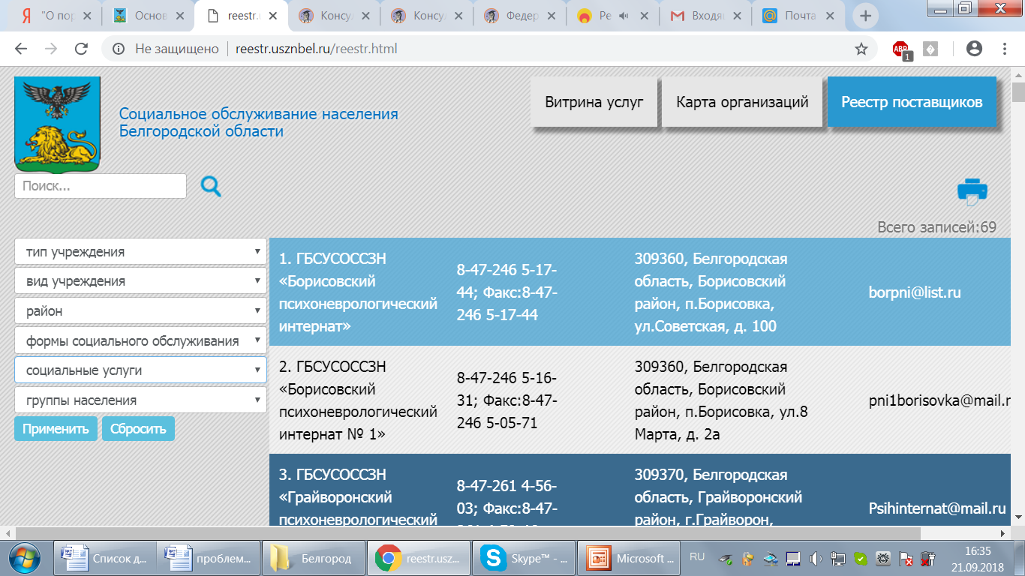
Ассоциация «Юристы за гражданское общество»
www.lawcs.ru | e-mail: info@lawcs.ru

Slide 21
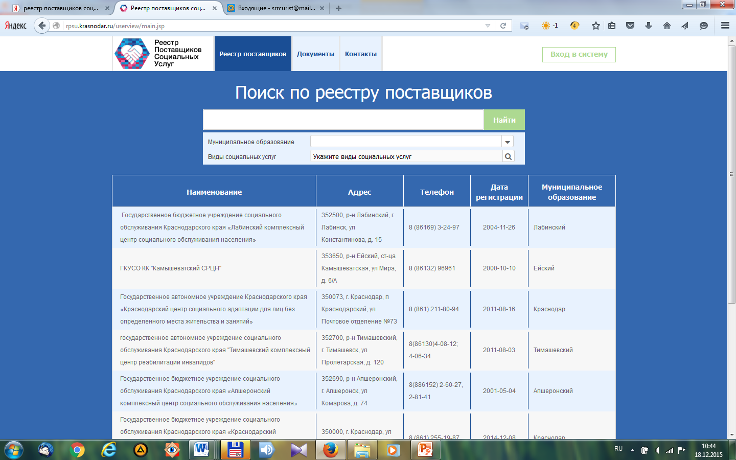
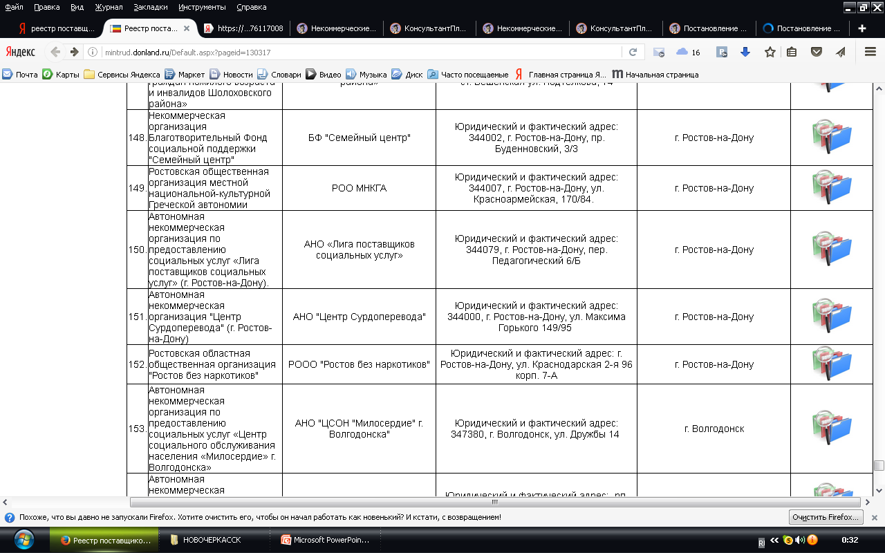

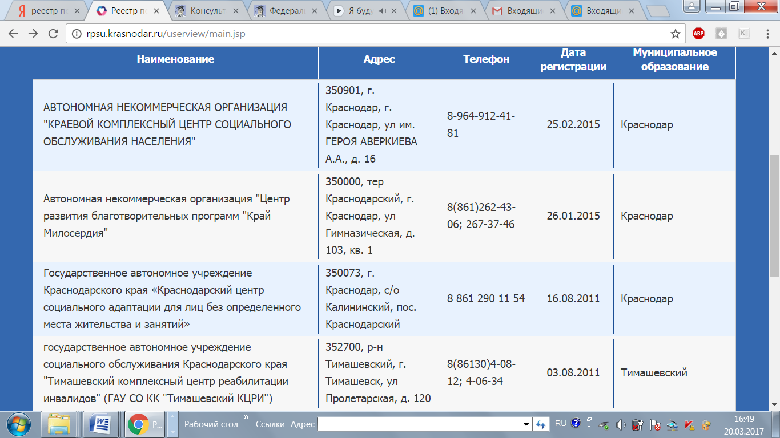
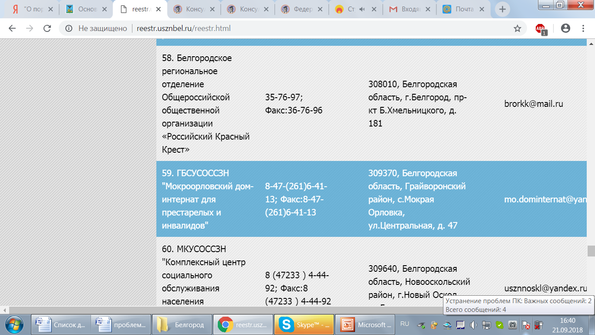
Ассоциация «Юристы за гражданское общество»
www.lawcs.ru | e-mail: info@lawcs.ru

Slide 22
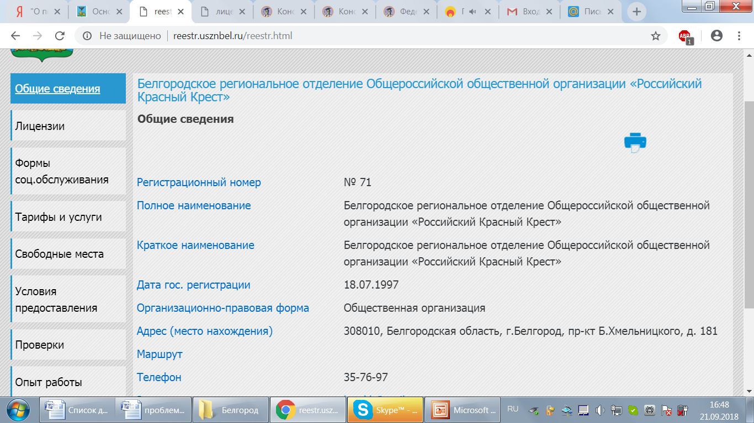
Ассоциация «Юристы за гражданское общество»
www.lawcs.ru | e-mail: info@lawcs.ru

Slide 23
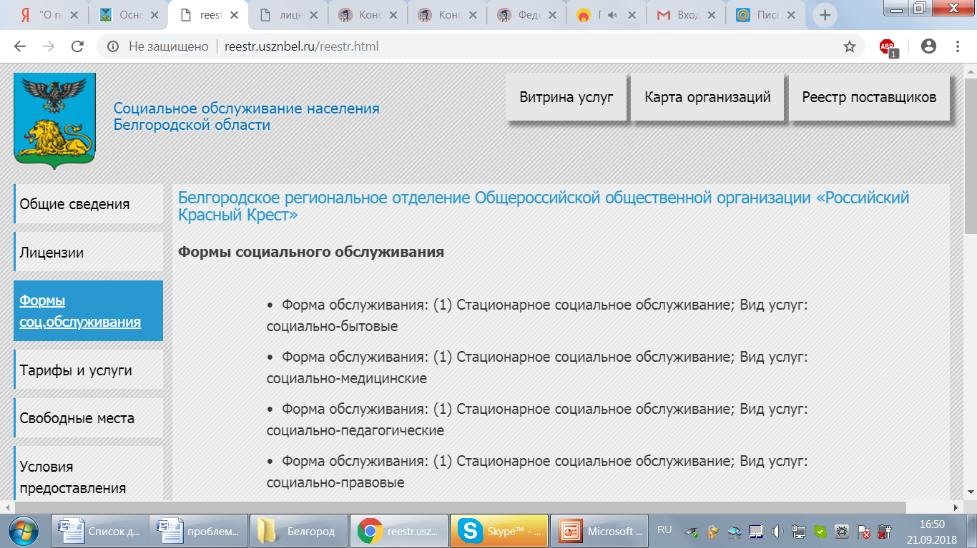
Ассоциация «Юристы за гражданское общество»
www.lawcs.ru | e-mail: info@lawcs.ru
Notes:
23

Slide 24
Ассоциация «Юристы за гражданское общество»
www.lawcs.ru | e-mail: info@lawcs.ru
Notes:
24

Slide 25
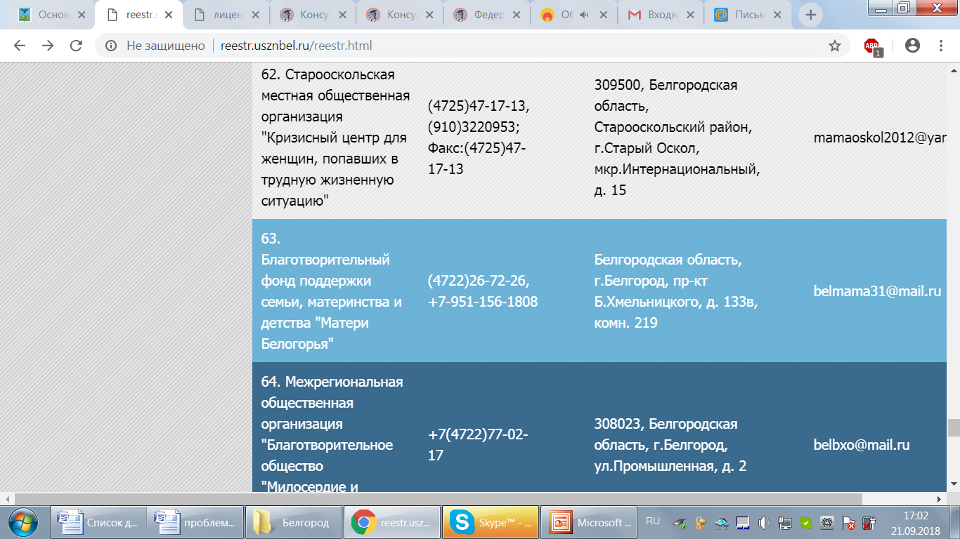
Ассоциация «Юристы за гражданское общество»
www.lawcs.ru | e-mail: info@lawcs.ru
Notes:
25

Slide 26
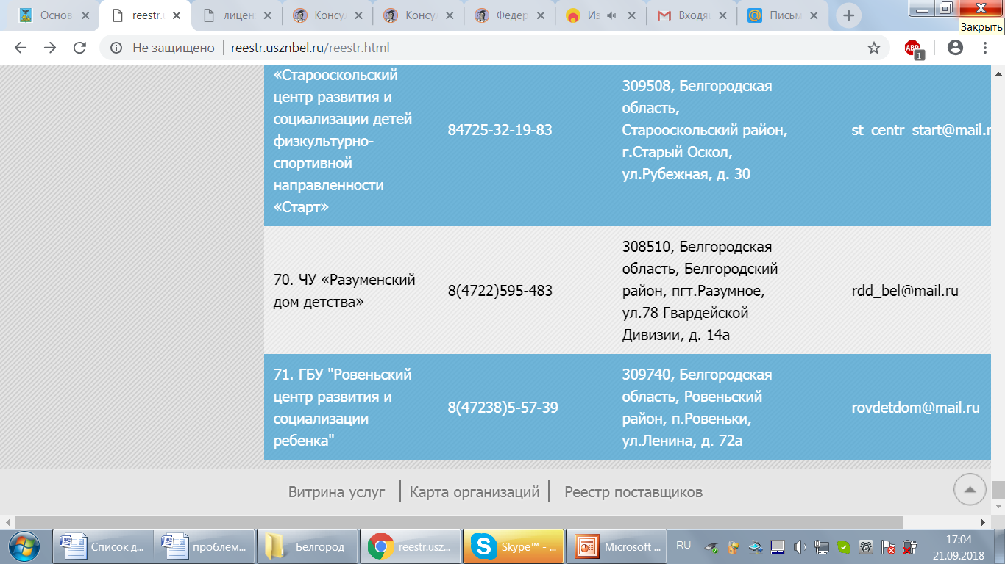
Ассоциация «Юристы за гражданское общество»
www.lawcs.ru | e-mail: info@lawcs.ru
Notes:
26

Slide 27
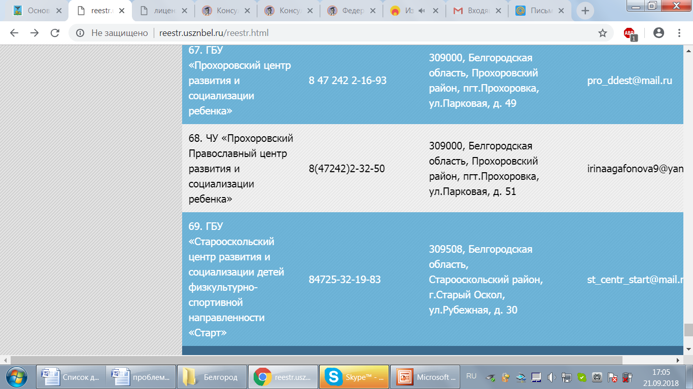
Ассоциация «Юристы за гражданское общество»
www.lawcs.ru | e-mail: info@lawcs.ru
Notes:
27

Slide 28
ОКВЭД для осуществления деятельности в сфере оказания социальных услуг/общественно полезных услуг

Slide 29
В 2016 году применяются новые ОКВЭД:
коды 87 раздела, которые прописаны в зависимости от видов оказываемой деятельности с обеспечением проживания, и (или) 88 раздел без обеспечения проживания

Slide 30
3 Шаг для признания СО НКО поставщиком социальных услуг –подача пакета документов в уполномоченный орган для включения в реестр.
Вступление в реестр поставщиков осуществляется только на добровольной основе

Slide 31
ПРАВА ПОСТАВЩИКА СОЦ. УСЛУГ
1) запрашивать соответствующие органы государственной власти, а также органы местного самоуправления и получать от указанных органов информацию, необходимую для организации социального обслуживания;
2) отказать в предоставлении социальной услуги получателю социальных услуг в случае нарушения им условий договора о предоставлении социальных услуг, заключенного с получателем социальных услуг или его законным представителем, а также в случае, предусмотренном частью 3 статьи 18 Федерального закона № 442-ФЗ;
3) быть включенными в реестр поставщиков социальных услуг субъекта Российской Федерации;
4) получать в течение двух рабочих дней информацию о включении их в перечень рекомендуемых поставщиков социальных услуг;
5) поставщики социальных услуг вправе предоставлять гражданам по их желанию, выраженному в письменной или электронной форме, дополнительные социальные услуги за плату.

Slide 32
ОБЯЗАННОСТИ ПОСТАВЩИКА СОЦ. УСЛУГ
ПРЕДУСМОТРЕНЫ В СТ. 12 442-ФЗ ОСНОВНЫЕ ИЗ НИХ:
1) осуществлять свою деятельность в соответствии действующим законодательством в сфере социального обслуживания;
2) предоставлять социальные услуги получателям социальных услуг в соответствии с индивидуальными программами и условиями договоров, заключенных с получателями социальных услуг или их законными представителями, на основании требований 442-ФЗ;
3) предоставлять бесплатно в доступной форме получателям социальных услуг или их законным представителям информацию об их правах и обязанностях, о видах социальных услуг, сроках, порядке и об условиях их предоставления, о тарифах на эти услуги и об их стоимости для получателя социальных услуг либо о возможности получать их бесплатно;
4) использовать информацию о получателях социальных услуг в соответствии с установленными законодательством Российской Федерации о персональных данных требованиями о защите персональных данных и другие обязанности

Slide 33
Порядок формирования реестра поставщиков социальных услуг определен каждым субъектом РФ самостоятельно
ПОСТАНОВЛЕНИЕ
ПРАВИТЕЛЬСТВА БЕЛГОРОДСКОЙ ОБЛАСТИ
от 22 сентября 2014 г. N 353-пп
«О ФОРМИРОВАНИИ И ВЕДЕНИИ РЕЕСТРА ПОСТАВЩИКОВ СОЦИАЛЬНЫХ
УСЛУГ И РЕГИСТРА ПОЛУЧАТЕЛЕЙ СОЦИАЛЬНЫХ УСЛУГ»

Slide 34
1. Управление социальной защиты населения Белгородской области размещает «Реестр поставщиков социальных услуг» на своем официальном сайте.
2. Для включения в Реестр поставщики социальных услуг подают в Управление социальной защиты населения Белгородской области письменное заявление с приложением документов (копий, заверенных в установленном законом порядке) - Приказ Управления социальной защиты населения Белгородской области от 30.05.2016 г.№115

Slide 35
Общие документы
1. Копия свидетельства о государственной регистрации юридического лица.
2. Копия свидетельства о постановке на учет в налоговом органе на территории Белгородской области.
3. Копии учредительного документа (устав)
4. Копия документа о назначении руководителя поставщика социальных услуг.
5. Копия специальных разрешений, лицензий, сертификатов на осуществление деятельности (при наличии)
6. Сведения о формах социального обслуживания
Социальное обслуживание на дому граждан пожилого возраста и инвалидов
7. Перечень предоставляемых социальных услуг по формам социального обслуживания и видам социальных услуг
Социально-бытовые услуги
Социально-психологические
Социально-педагогические
Социально-правовые
Услуги в целях повышения коммуникативного потенциала получателей социальных услуг, имеющих ограничения жизнедеятельности, в том числе детей-инвалидов
Срочные социальные услуги

Slide 36
Общие документы
8. Тарифы на предоставляемые социальные услуги по формам социального обслуживания и видам социальных услуг
9. Информация об опыте работы поставщика за последние пять лет
10. Иная информация, определенная Правительством Российской Федерации

Slide 37
Готовность СО НКО к условиям рыночной конкуренции
Многие СО НКО не готовы к получению статуса поставщика социальных услуг и компенсации от государства за оказанные социальные услуги.
Связано это со следующими причинами:
1. Отсутствие необходимого количества работников, которым нужно платить заработную плату;
2. Отсутствие помещения/материального обеспечения;
3. Необходимость приведения устава НКО в соответствии с утвержденным условиям оказания социальных услуг и ОКВЭДов.

Slide 38
Основные виды деятельности НКО, оказывающих (способных оказывать) социальные услуги
Это те виды социальных услуг, которые не предполагают особых материальных затрат. Например, оказание социальных услуг, не требующих получение лицензии.
- социально-трудовые, направленные на оказание помощи в трудоустройстве и в решении других проблем, связанных с трудовой адаптацией;
- социально-правовые, направленные на оказание помощи в получении юридических услуг, в том числе бесплатно, в защите прав и законных интересов получателей социальных услуг;
-срочные социальные услуги.

Slide 39
Срочные социальные услуги
1) обеспечение бесплатным горячим питанием или наборами продуктов;
2) обеспечение одеждой, обувью и другими предметами первой необходимости;
3) содействие в получении временного жилого помещения;
4) содействие в получении юридической помощи в целях защиты прав и законных интересов получателей социальных услуг;
5) содействие в получении экстренной психологической помощи с привлечением к этой работе психологов и священнослужителей;
6) иные срочные социальные услуги.

Slide 40
Спасибо за внимание!
Юлия Дробот, ведущий юрист АЮГО
Контакты: +7 (918) 188-00-60, ulvid.urist@gmail.com

Slide 41

РЕСУРСНЫЙ ЦЕНТР НКО
БЕЛГОРОДСКОЙ ОБЛАСТИ
Белгородская региональная общественная организация «Центр социальных инициатив «Вера» (БРОО «ЦСИ «Вера»)
308033, г. Белгород, ул. Королева 2А, офис 530
Телефон/факс 8 (4722) 555-271,
E-mail: broo-vera@mail.ru
сайт http://csi-vera.ru/

